Slide 1

Вопросы формирования духовно-нравственной культуры младших школьников
Муниципальное бюджетное общеобразовательное учреждение
«Гимназия №38»

Slide 2
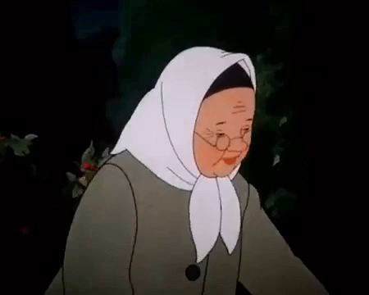
Отрывок из мультфильма-сказки
«Цветик-семицветик»

Slide 3
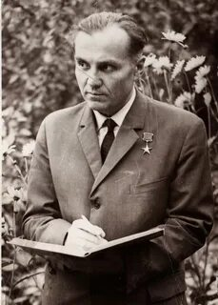

«У младших школьников в их возрасте душа очень податлива к эмоциональным воздействиям, мы раскрываем перед детьми общечеловеческие нормы нравственности, учим их азбуке морали»
В. А. Сухомлинский

Slide 4
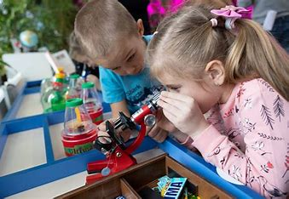




Быстрое освоение технологического процесса

Slide 5
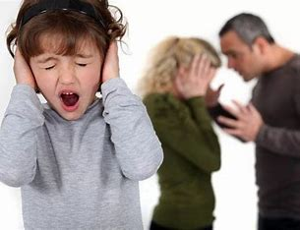


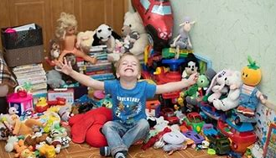

Негативное влияние
вредные привычки

Slide 6
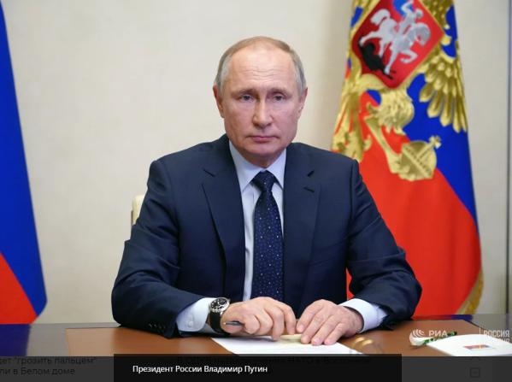


Формирование духовно-нравственной культуры
«Нам нужны школы, которые не просто учат, что чрезвычайно важно, это самое главное, но и школы, которые воспитывают личность, граждан страны – впитывающих ее ценности, историю и традиции, людей с широким кругозором, обладающих высокой внутренней культурой, способных творчески и самостоятельно мыслить»
«Федеральный государственный образовательный стандарт начального общего образования обеспечивает:
единство образовательного пространства Российской Федерации, в том числе единство учебной и воспитательной деятельности, реализуемой совместно с семьей и иными институтами воспитания, с целью реализации равных возможностей получения качественного начального общего образования». (п.1 ФГОС начального общего образования, утвержденный приказом Министерства просвещения РФ от 31 мая 2021 г. N 286)
«Обеспечение духовно-нравственного развития и воспитания личности гражданина России является ключевой задачей современной государственной политики Российской Федерации».
(Концепция духовно-нравственного развития
и воспитания личности гражданина России)

Slide 7
Система базовых национальных ценностей
патриотизм – любовь к России, к своему народу, к своей малой Родине, служение Отечеству;
социальная солидарность – свобода личная и национальная, доверие к людям, институтам государства и гражданского общества, справедливость, милосердие, честь, достоинство;
гражданственность – служение Отечеству, правовое государство, гражданское общество, закон и правопорядок, поликультурный мир, свобода совести и вероисповедания;
семья – любовь и верность, здоровье, достаток, уважение к родителям, забота о старших и младших, забота о продолжении рода;
труд и творчество – уважение к труду, творчество и созидание, целеустремленность и настойчивость;
наука – ценность знания, стремление к истине, научная картина мира;
традиционные российские религии – представления о вере, духовности, религиозной жизни человека, ценности религиозного мировоззрения, толерантности, формируемые на основе межконфессионального диалога;
искусство и литература – красота, гармония, духовный мир человека, нравственный выбор, смысл жизни, эстетическое развитие, этическое развитие;
природа – эволюция, родная земля, заповедная природа, планета Земля, экологическое сознание;
человечество – мир во всем мире, многообразие культур и народов, прогресс человечества, международное сотрудничество.

Slide 8
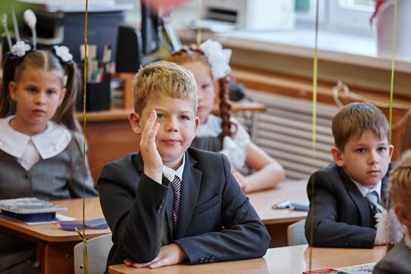
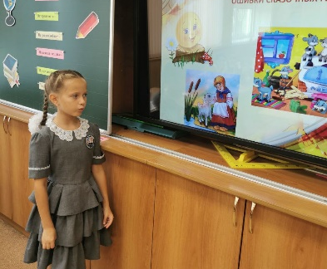
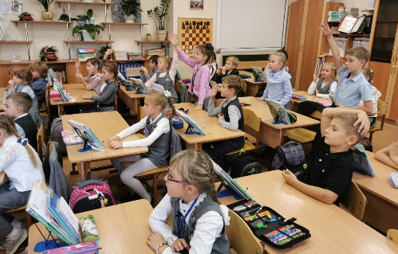
Формирование духовно-нравственной культуры
Уроки
Русский язык
Литературное чтение
Иностранный язык
Математика
Окружающий мир
ОРКСЭ Музыка
ИЗО
Технология
Физическая культура

Slide 9
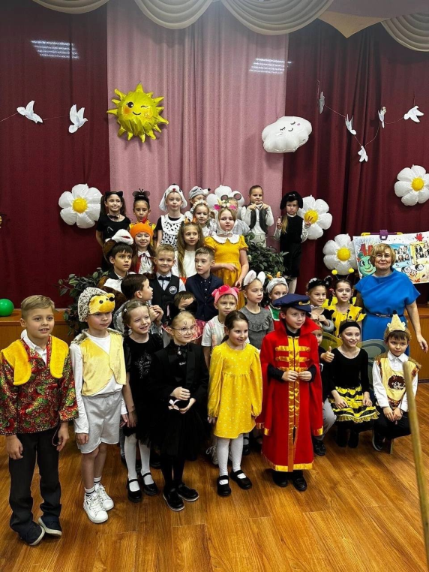
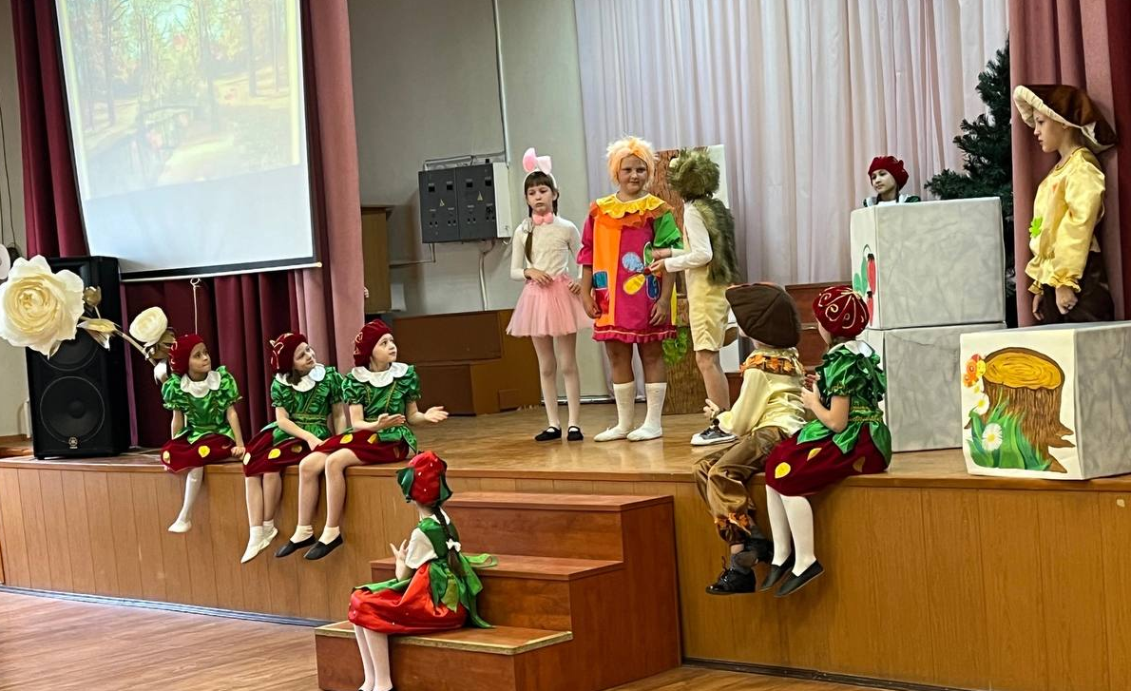
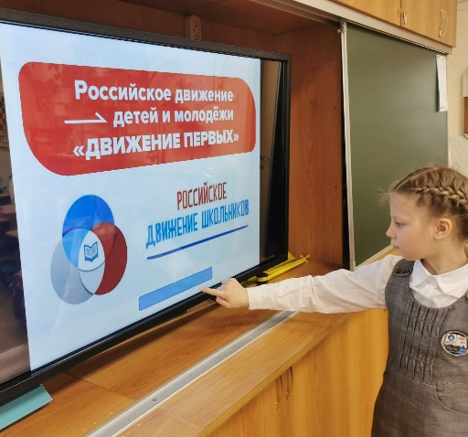
Формирование духовно-нравственной культуры
Внеурочная деятельность
Разговоры о важном
Тропинка в профессию
Функциональная грамотность
Я – исследователь
Интеллектуальные игры для младших школьников
Мир проектов
Музыка и мы
Изостудия
Детский театр «НЮАНС»

Slide 10
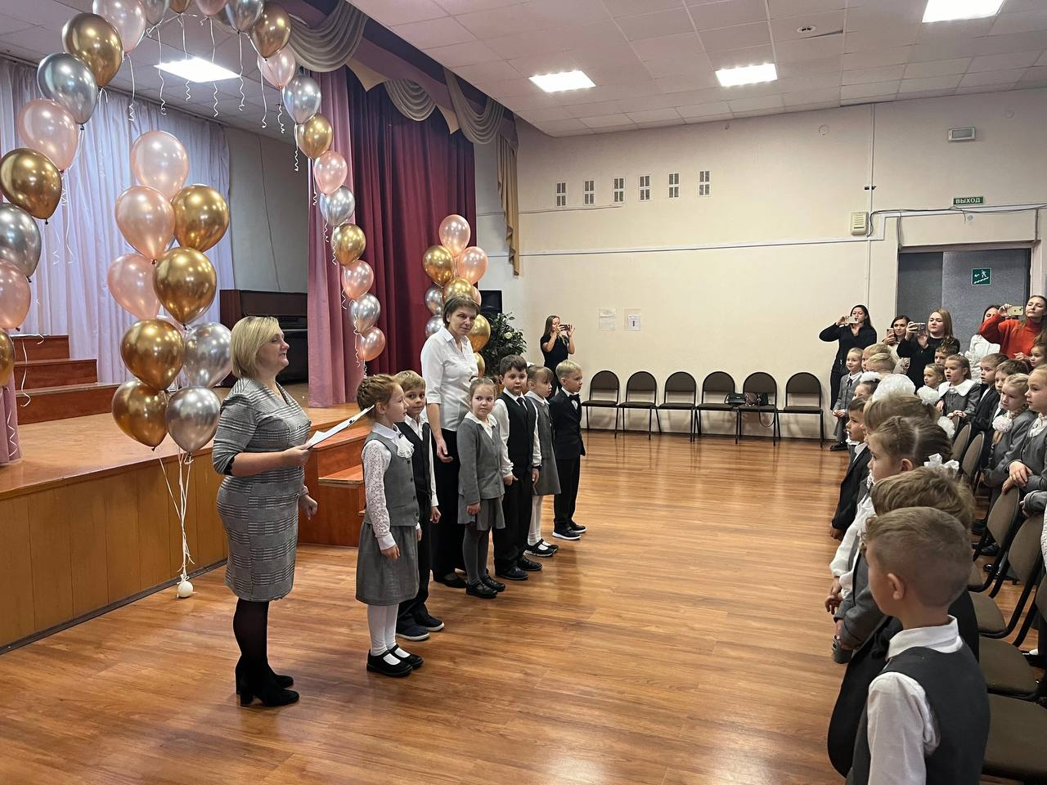
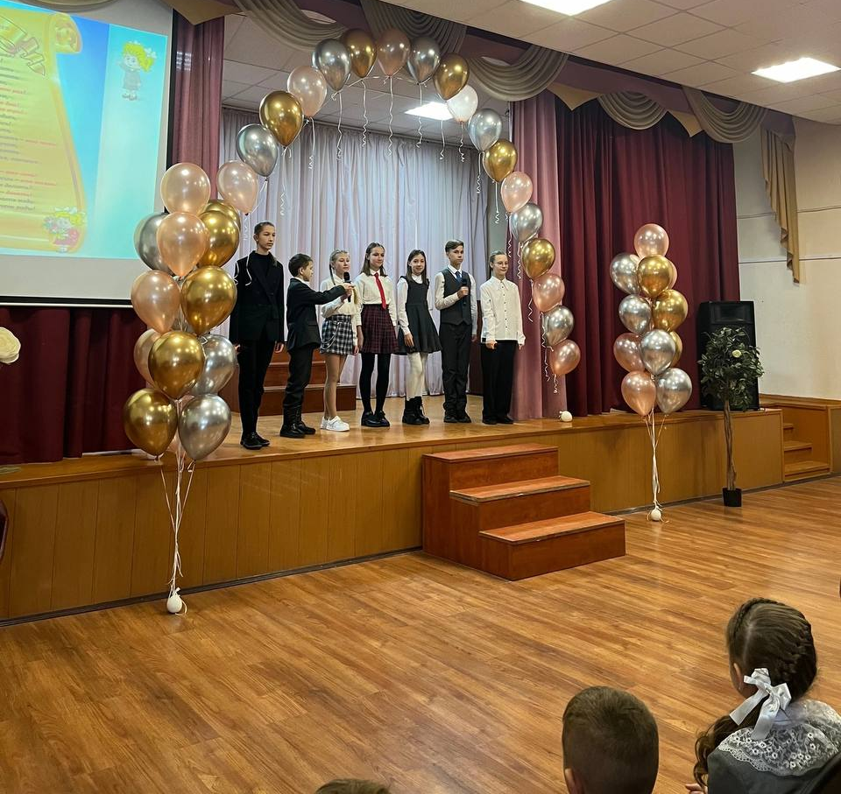
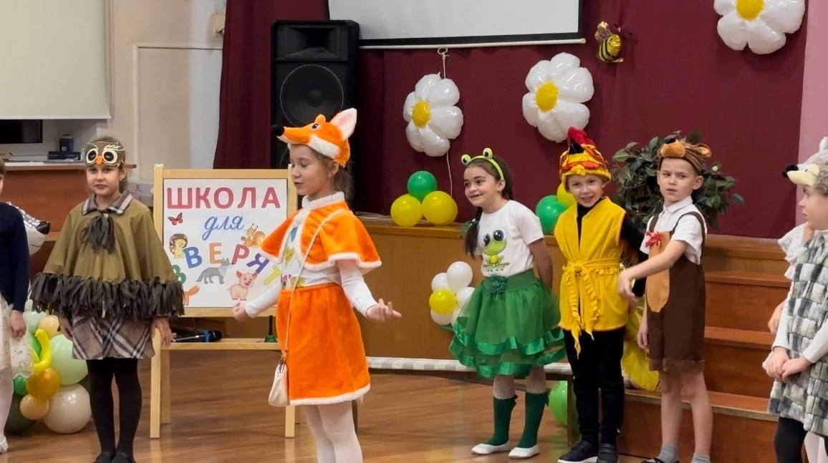
Формирование духовно-нравственной культуры
Уклад школьной жизни
Акции, посвященные знаменательным датам страны, торжественные линейки, волонтерское движение, научное общество, фестивали, конкурсы, КТД, экологические акции, мероприятия с использованием интерактивных локаций и тематических активностей и др.
Посвящение
в гимназисты

Slide 11
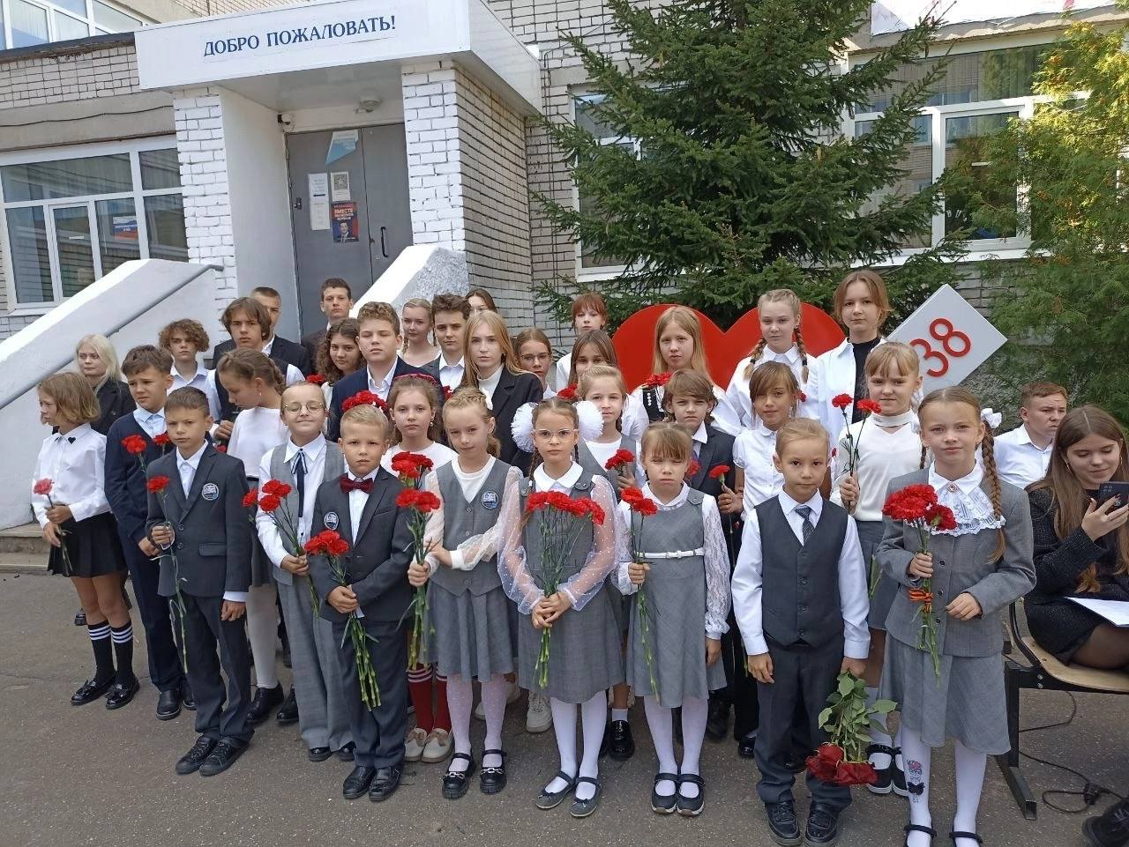
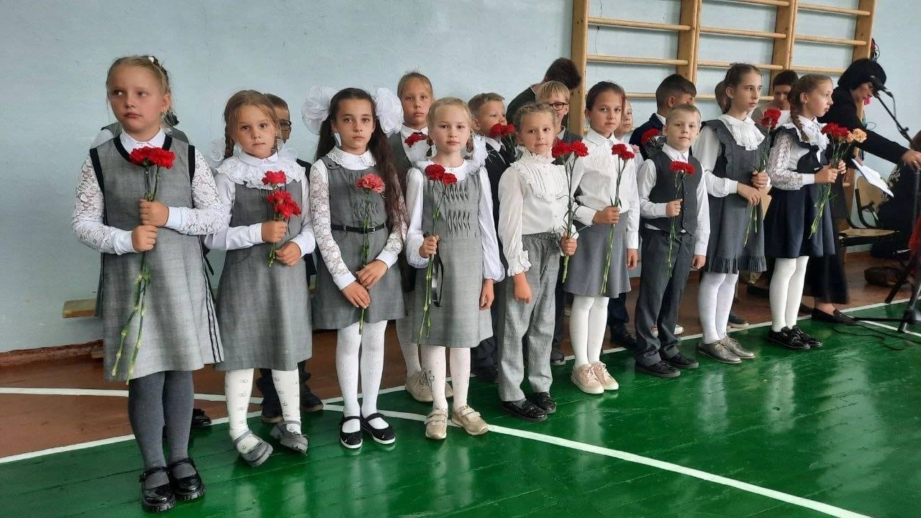
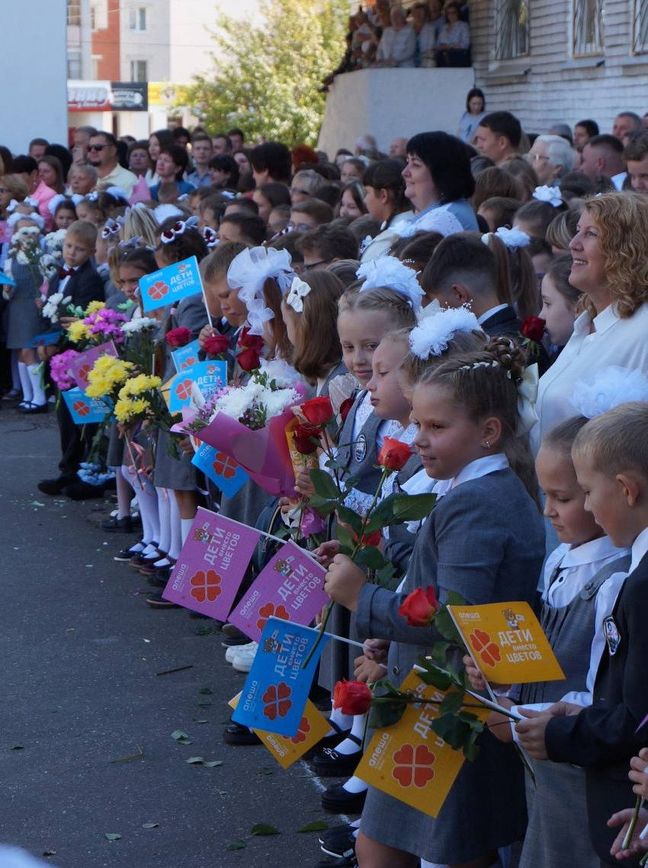
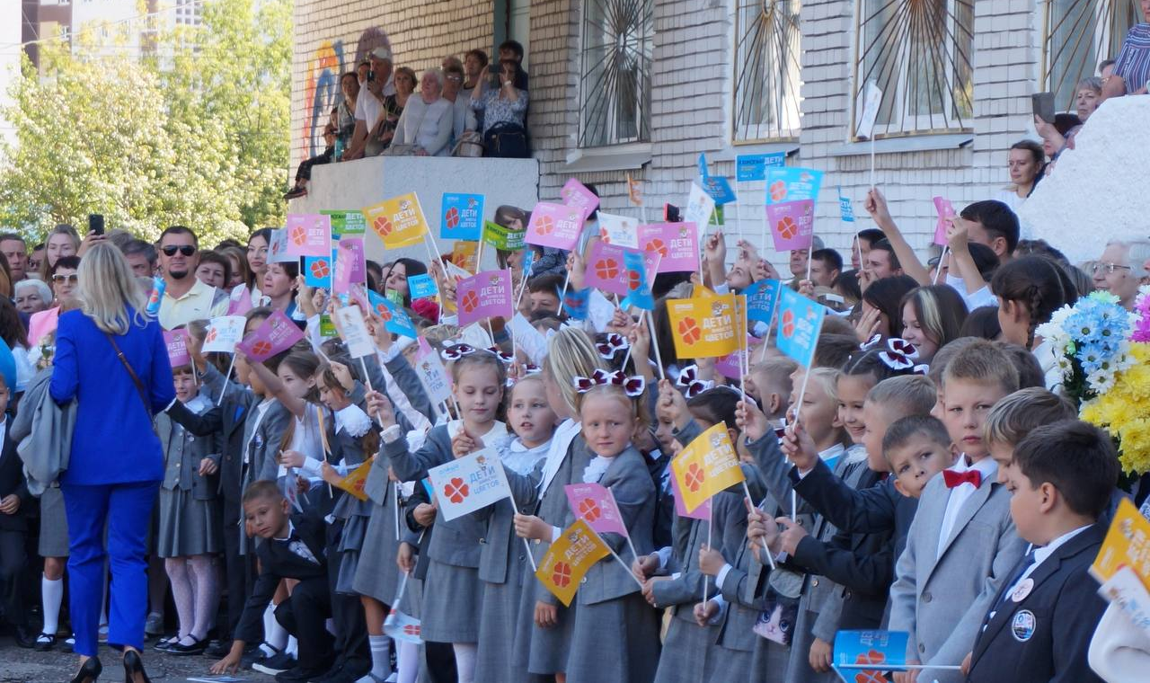
Уклад школьной жизни
Торжественная линейка памяти А. Галчина
Волонтерская акция:
«Дети вместо цветов»
«Коробка храбрости»

Slide 12
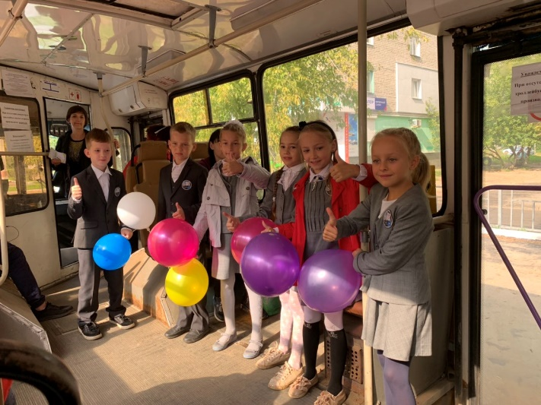
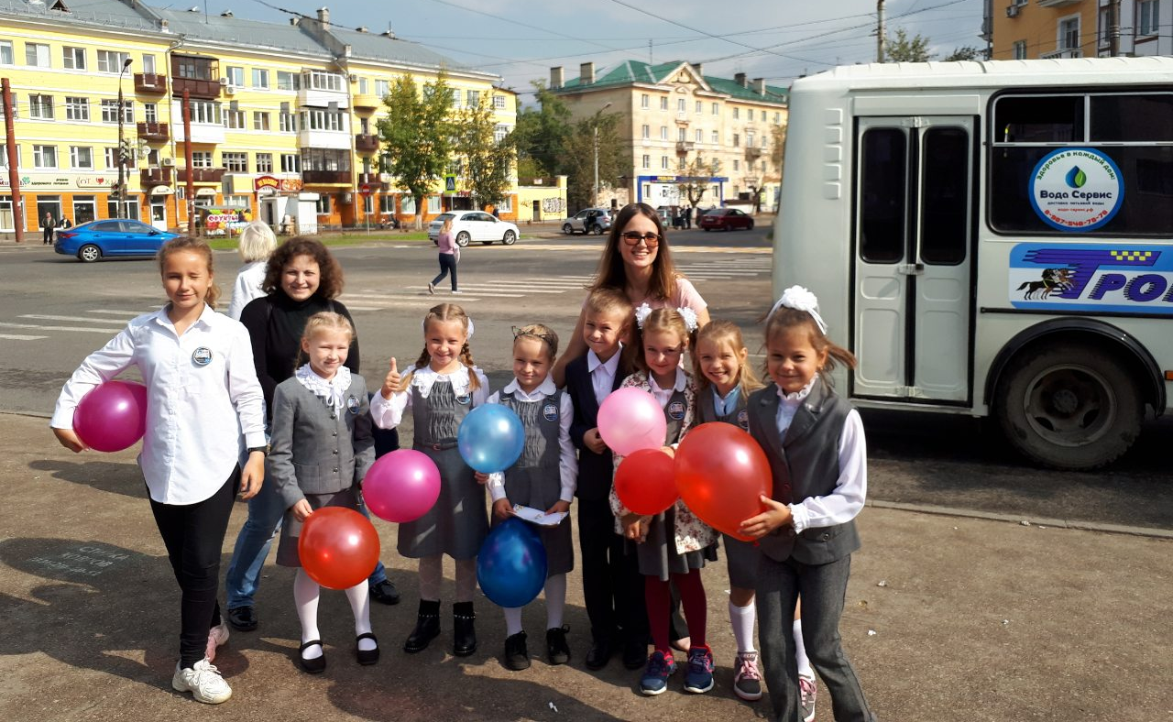
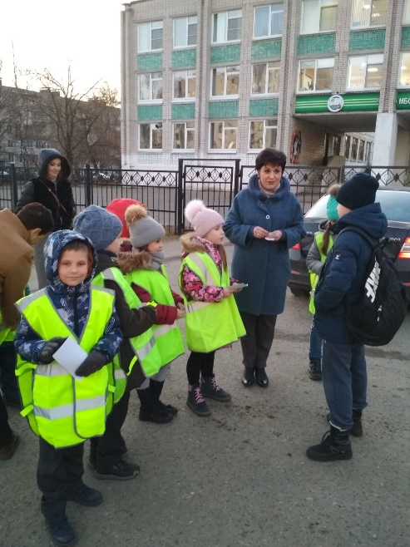
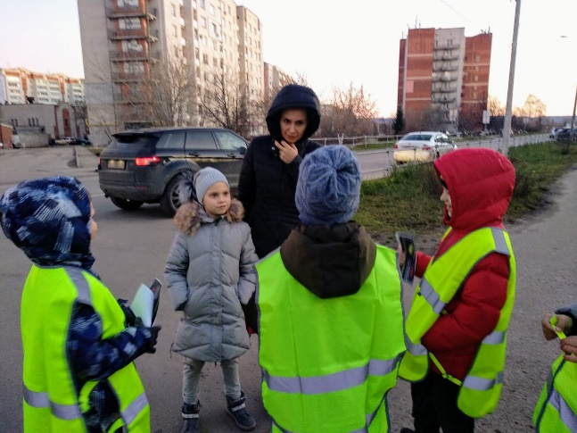
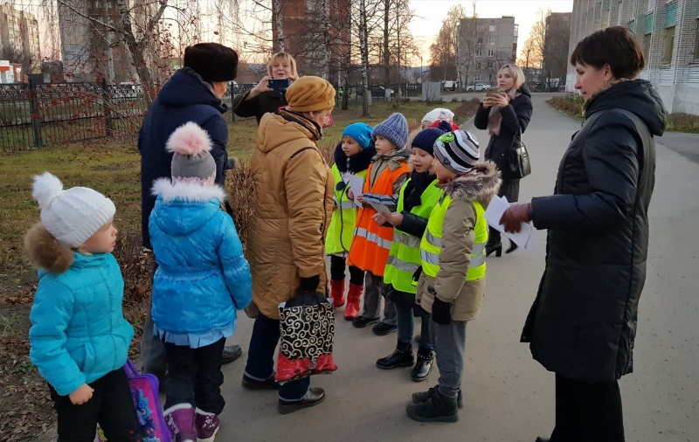
Уклад школьной жизни
Акции: «Читающий автобус»
«Засветись»

Slide 13
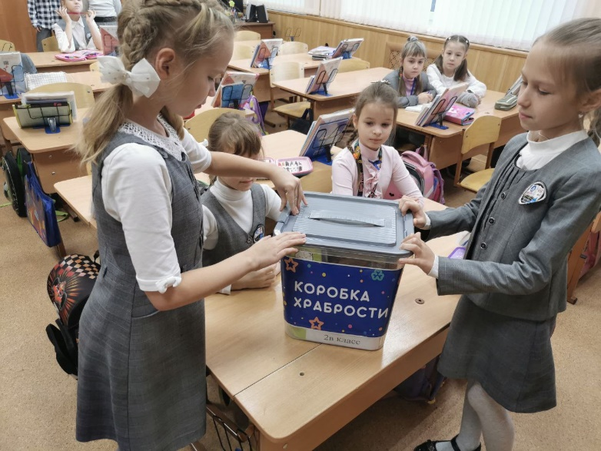
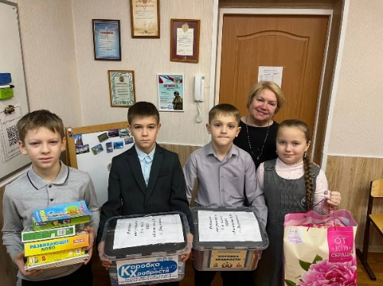
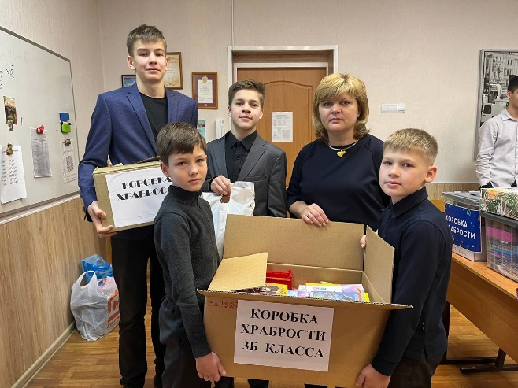
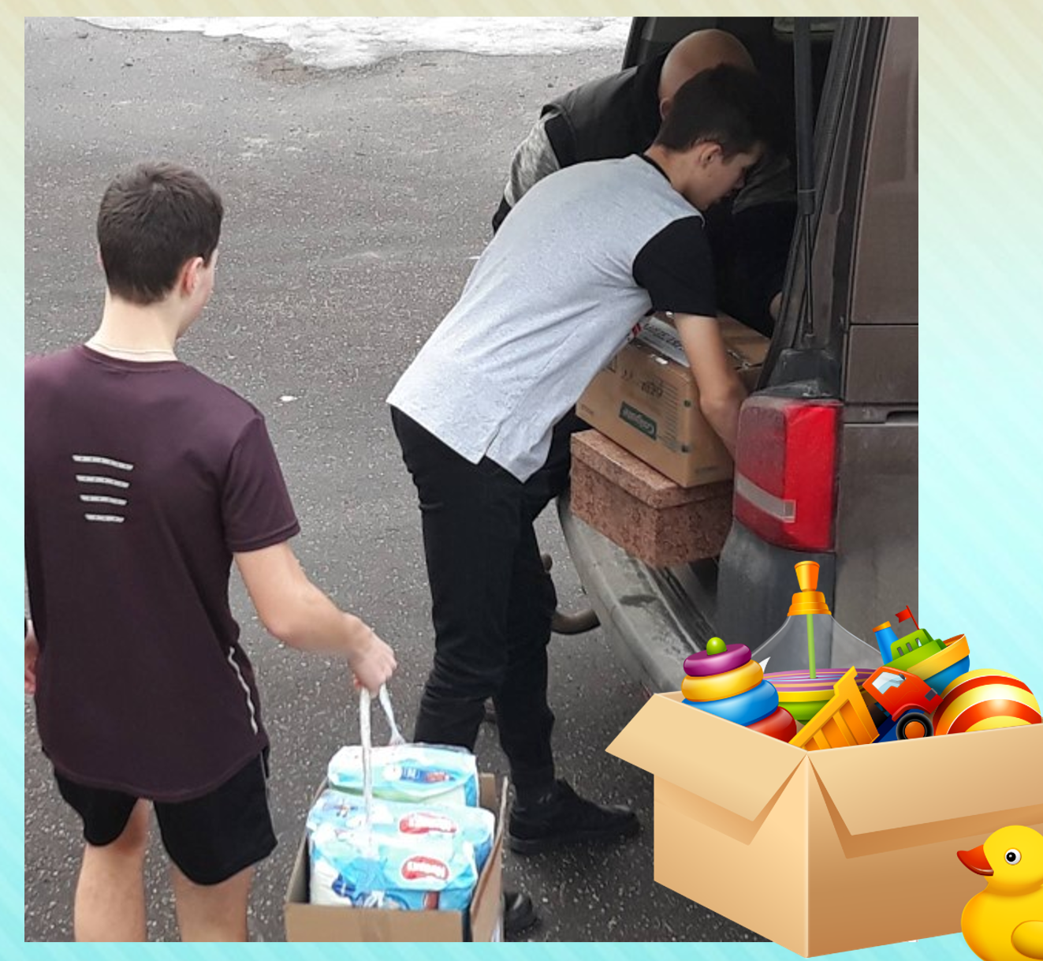
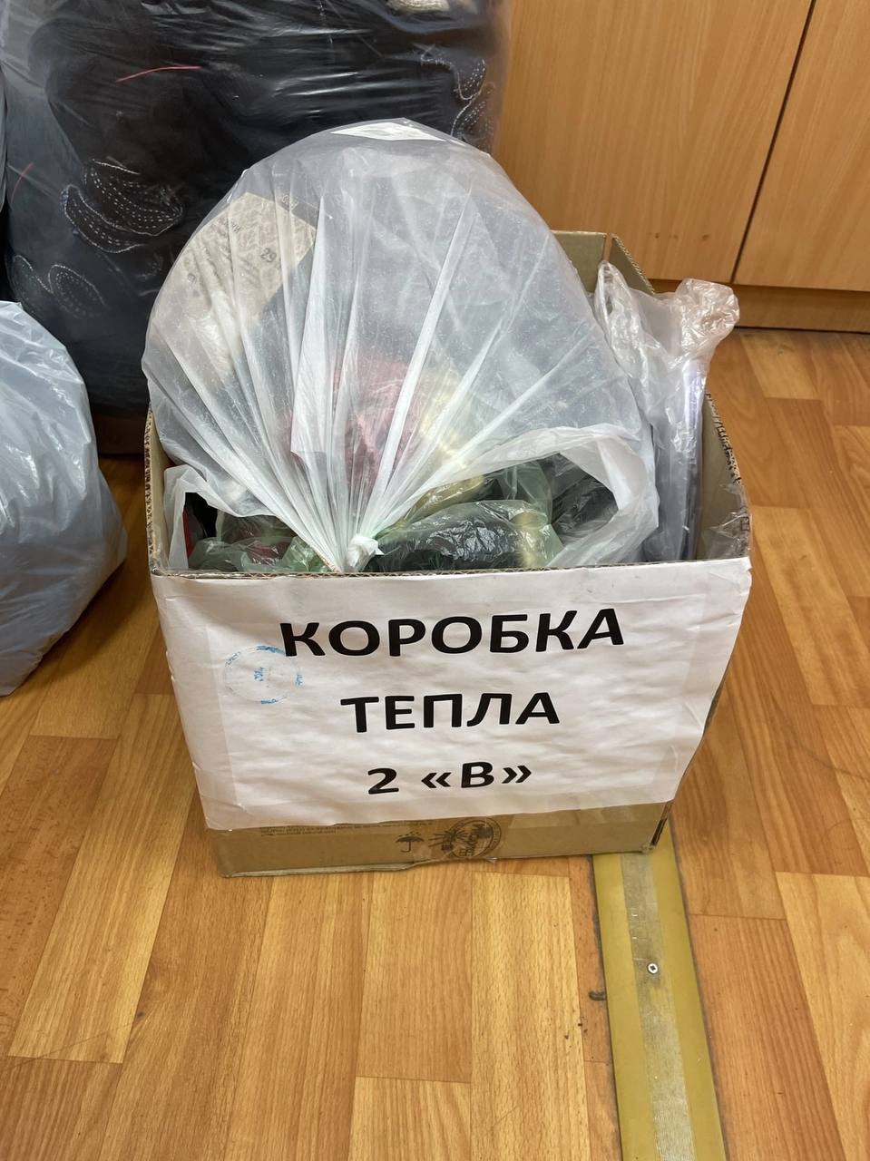
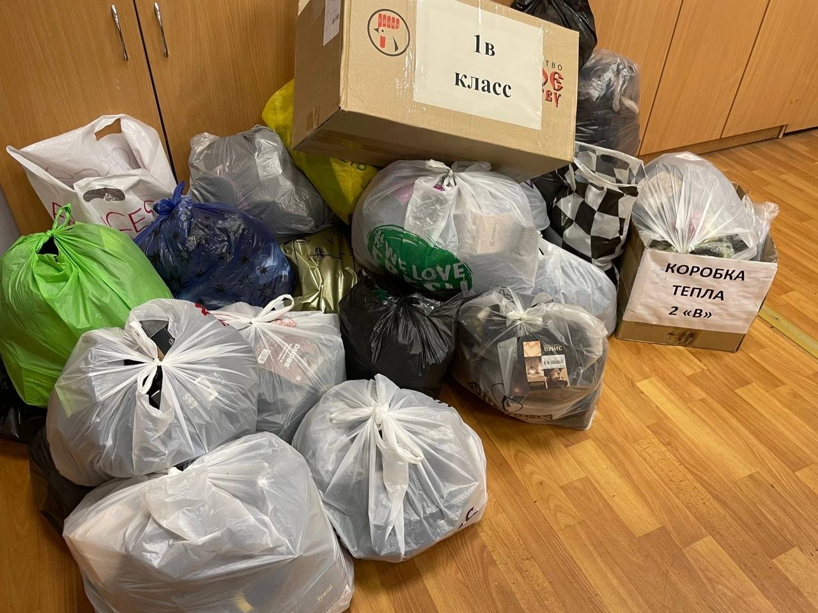
Уклад школьной жизни
Волонтерское движение:
«Коробка храбрости»
«Коробка тепла»

Slide 14
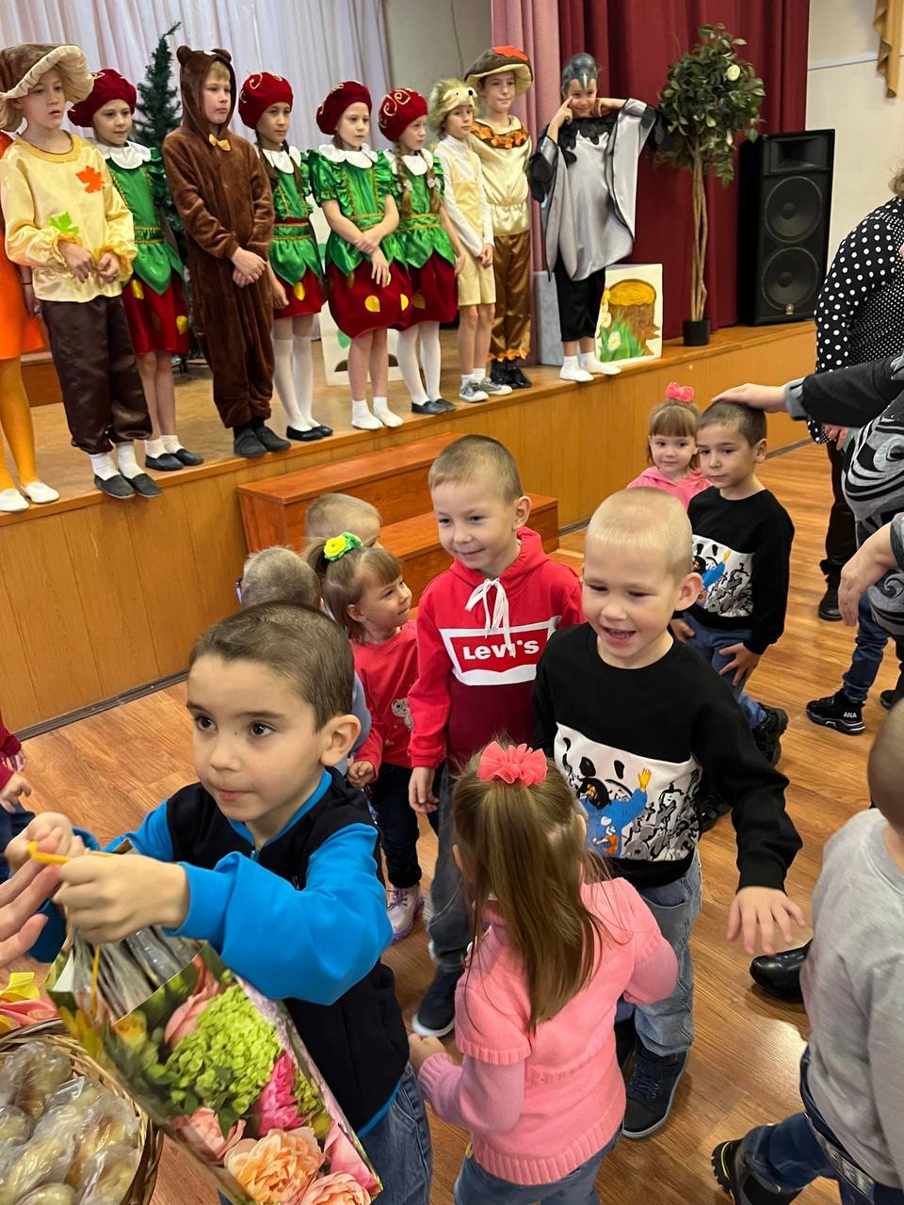
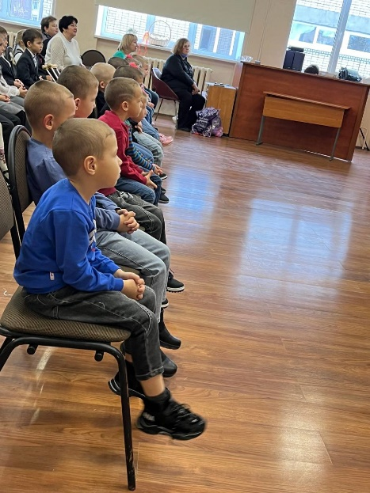
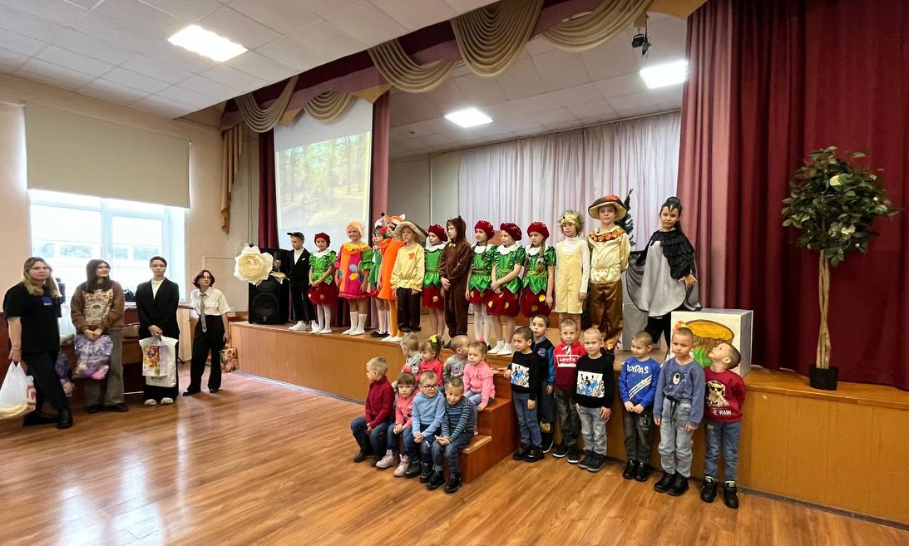
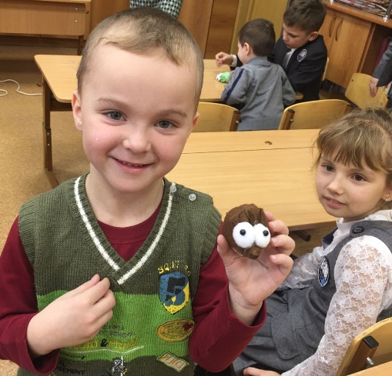
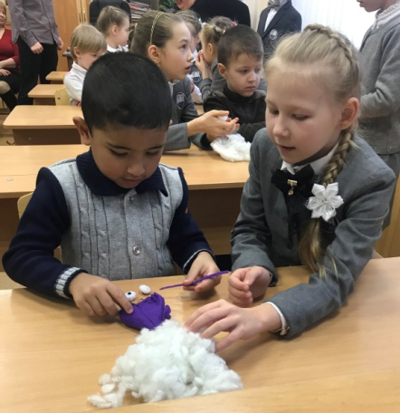
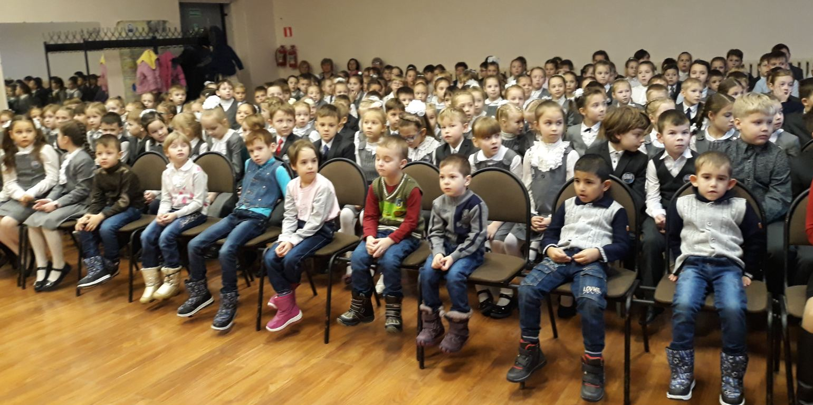
Уклад школьной жизни
Волонтерское движение:
«Гимназия – детскому дому»

Slide 15
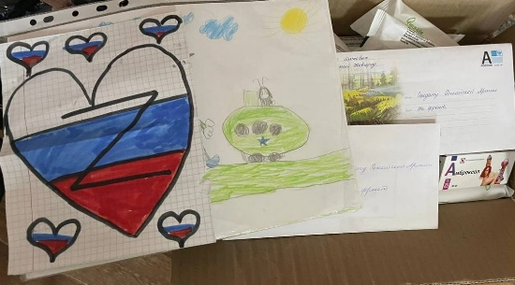
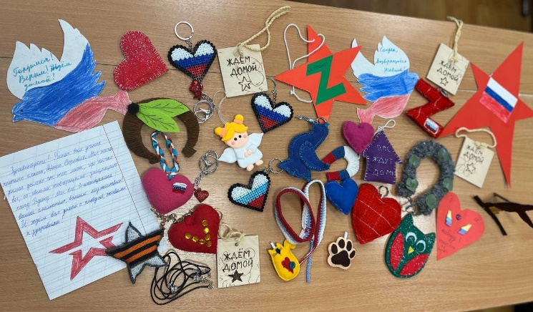
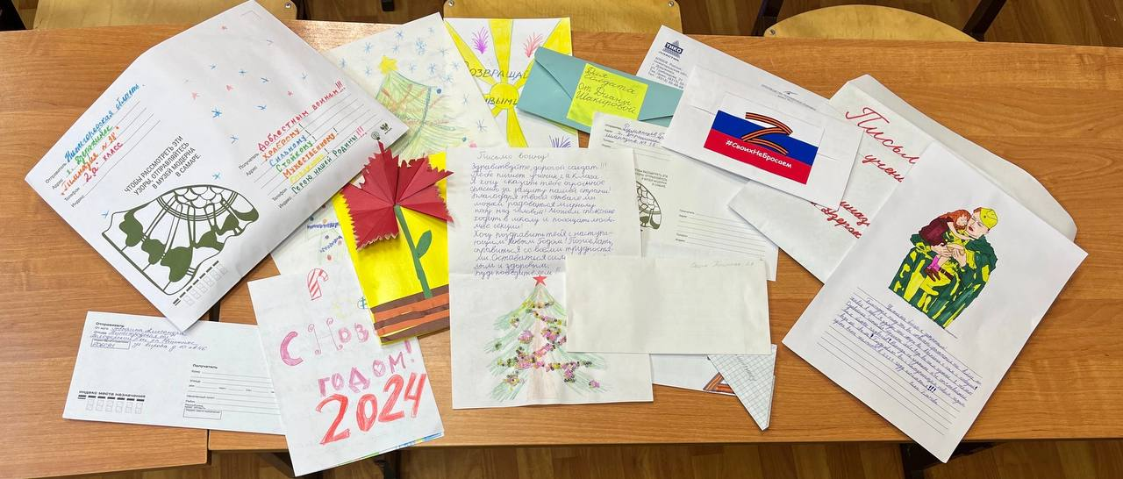
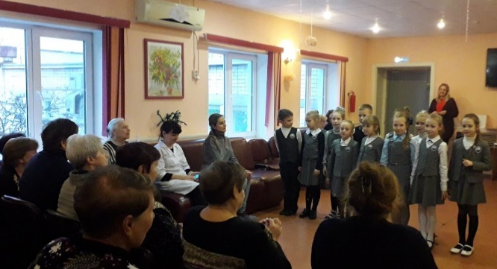
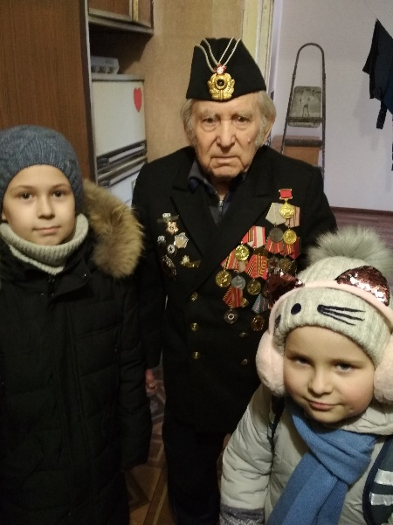
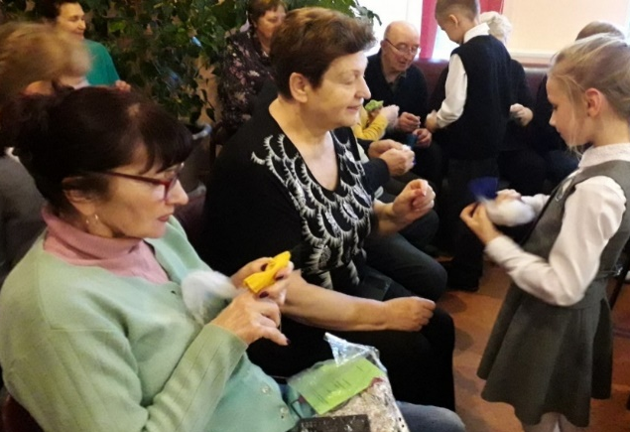
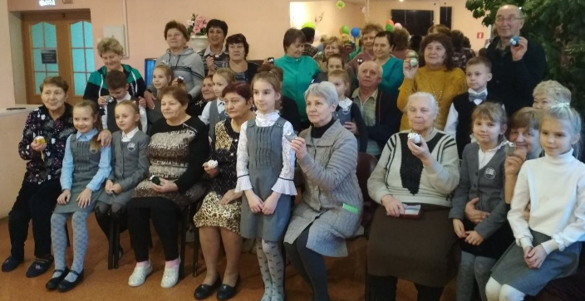
Уклад школьной жизни
Марафон добрых дел:
«Пишу тебе, герой»
«Концерт в центре социальной реабилитации «Витязь»
«Поздравления ветеранов»

Slide 16
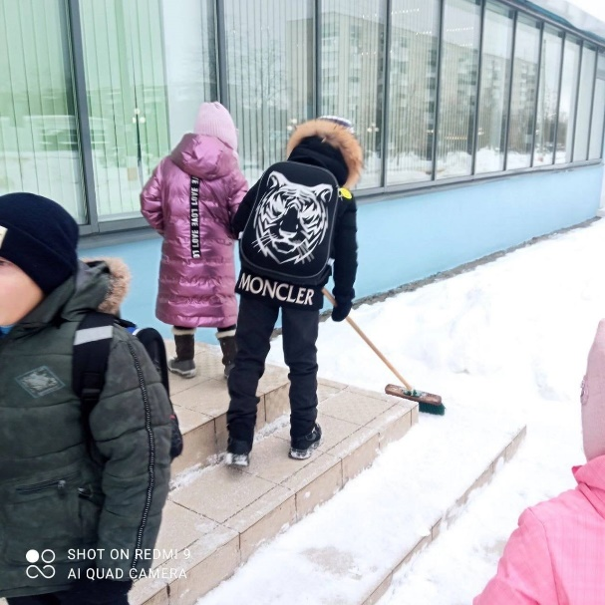
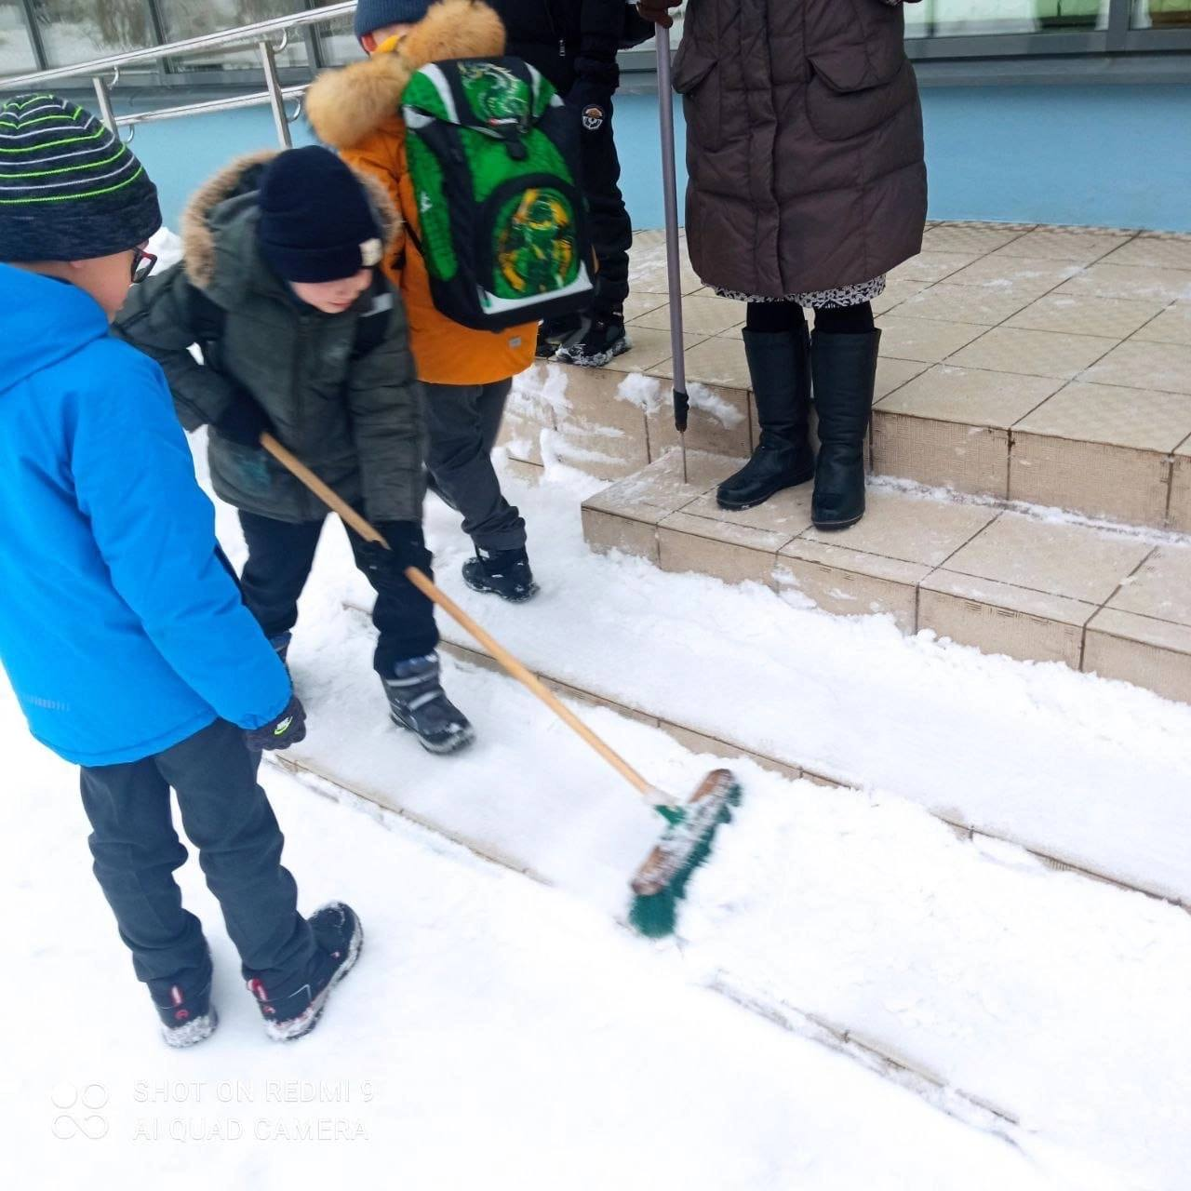
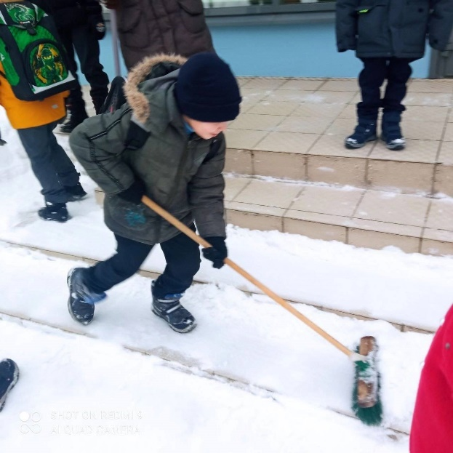
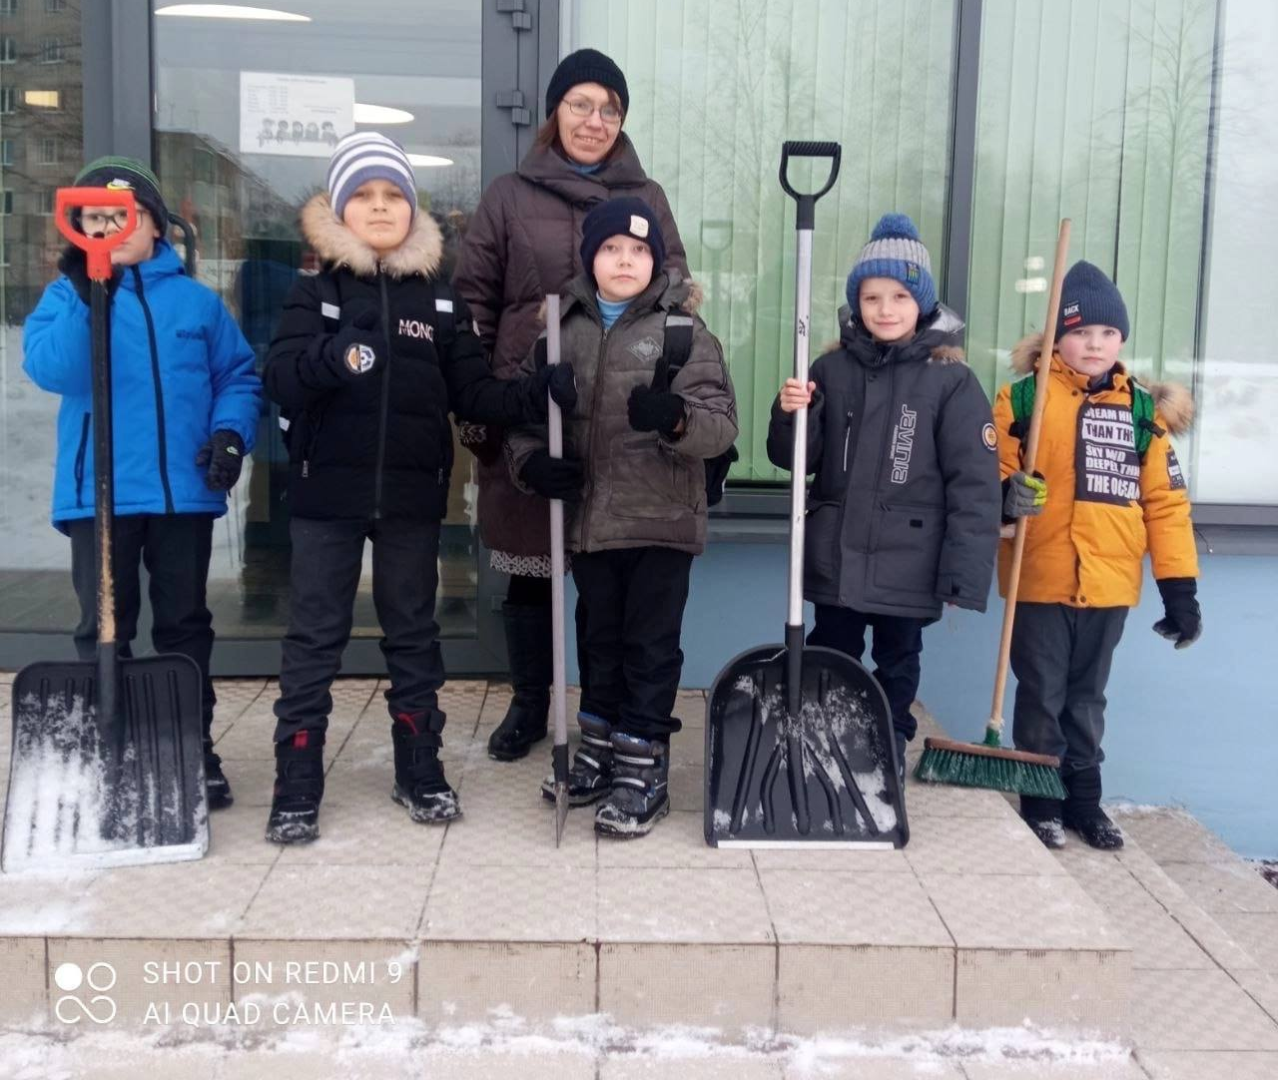
Уклад школьной жизни
Марафон добрых дел
«Добрый снеговик»

Slide 17
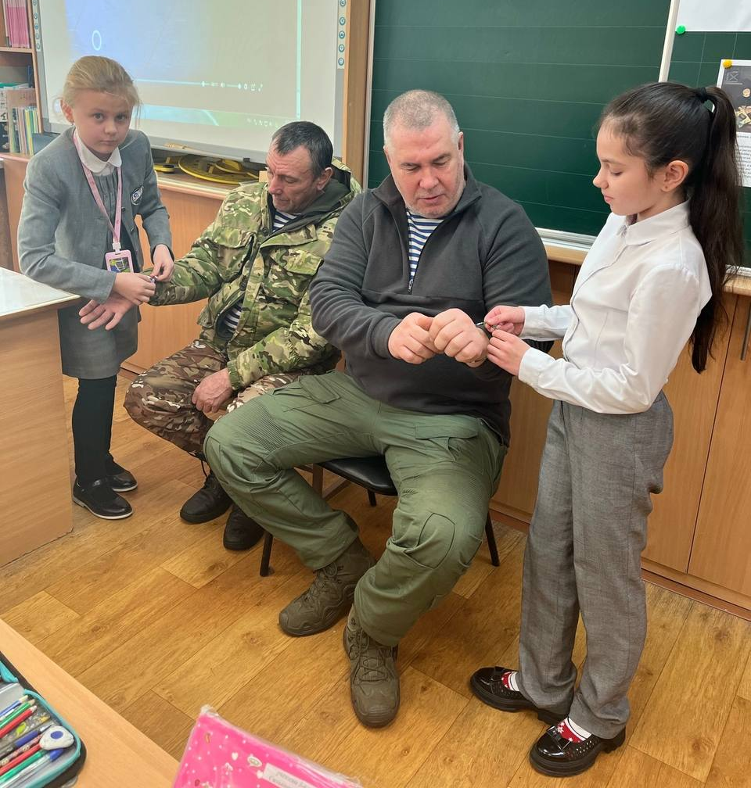
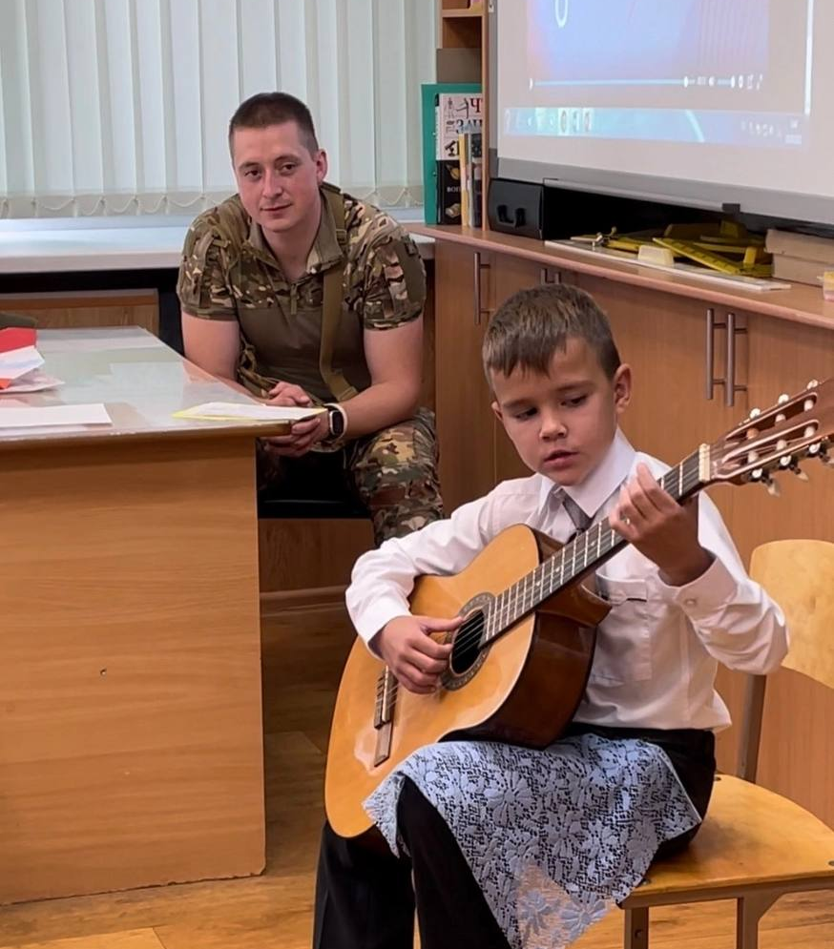
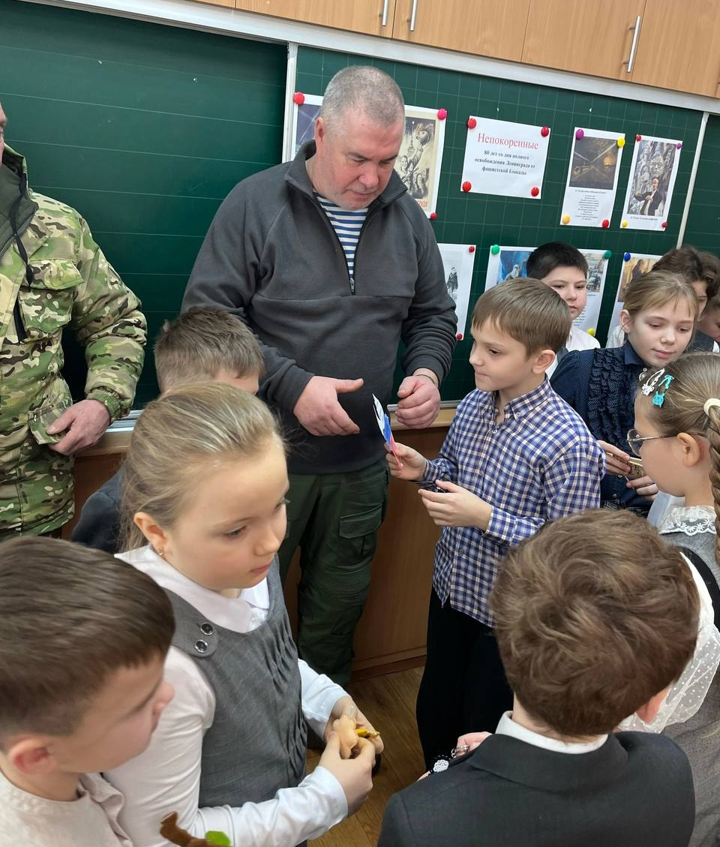


Уклад школьной жизни
Проект «Диалоги с героем»

Slide 18







Уклад школьной жизни
Дни школьного самоуправления
«Мы – за ЗОЖ»

Slide 19





Уклад школьной жизни
Конкурс-игра «Прадедов смена достойная»
Фестиваль
патриотической
песни

Slide 20






Уклад школьной жизни
КТД «Новогодний переполох»
КТД «Театральная гостиная»

Slide 21






Уклад школьной жизни
Экологические акции: «Без бумаги!», «Посади дерево!», «Поможем птицам зимой», «Чистый двор» и др.

Slide 22







Уклад школьной жизни
Экологические акции: «Вторая жизнь ненужных вещей», «Батарейки я сдаю и природу берегу!», «РазДельно», «Добрые крышечки»

Slide 23



Уклад школьной жизни
Церемония награждения лучших гимназистов «Прометеев дар»
Праздник «Прощание
с начальной школой»

Slide 24








Формирование духовно-нравственной культуры
Взаимодействие с семьей
Родительские собрания, участие родителей в классных мероприятиях, акциях, мастер-классы, «Диалоги с интересными людьми», «Родительские субботы», экскурсии
В театр всей семьей
Мастер-класс «Взрослые – детям»
Веселая масленица
Озеленим школьный двор вместе

